Slide 1
电机过流保护器件的选择
AEM科技(苏州)股份有限公司
产品经理：何一品
电话/微信：185 5028 6766

Slide 2
主要内容：
一、为什么需要使用保险丝？
二、保险丝的技术参数需求
三、AEM的推荐方案

Slide 3
保险丝：单一故障失效，有些并联器件发生短路
F1
F2
DC/ DC
MCU

Slide 4
主要内容：
一、为什么需要使用保险丝？
二、保险丝的技术参数需求
三、AEM的推荐方案

Slide 5
1.保险丝额定电压
Fuse额定电压 > 整个回路的最大电压
局部高温
Fuse
M
开始熔断
熔断后

Slide 6
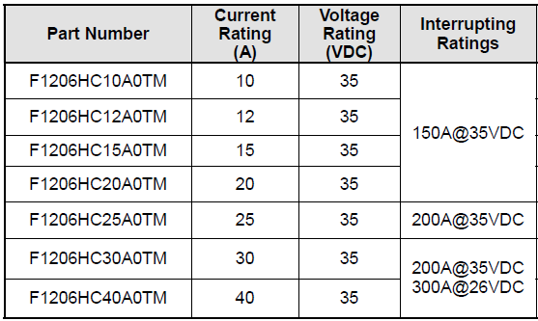
2.保险丝分断电流-----安全切断电路
理论估算：短路电流=电压÷等效电阻，最好实测。
保险丝的分断电流 > 短路电流
M

Slide 7
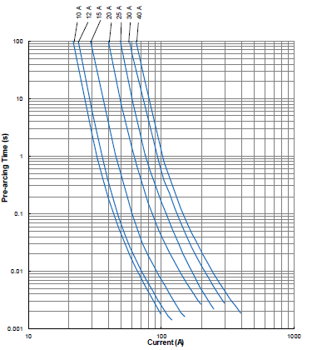
3. 承受堵转/过载测试
保险丝需要承受堵转的过载大电流，一般需要在200~400%的熔断时间要长一些
M

Slide 8
4. 承受启动浪涌电流
电机启动会有大的浪涌电流，这需要保险丝能够耐受。
时间常数：t
内阻：R
电压：U
Current (I)
Time (t)

Slide 9
主要内容：
一、为什么需要使用保险丝？
二、保险丝的技术参数需求
三、AEM的推荐方案

Slide 10
1. 总电源输入端推荐F1206HC系列
F1206HC
F1206/0603HI
DC/ DC
MCU

Slide 11
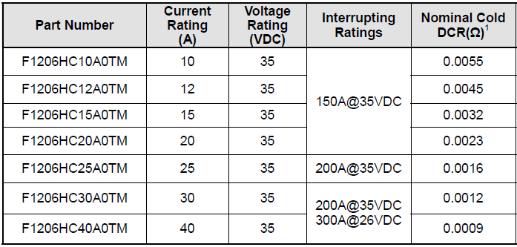
2. F1206HC特性
~ 10~40A，35Vdc
~ 熔断特性符合特点

Slide 12
与一般厂商的耐电流冲击的对比

Slide 13
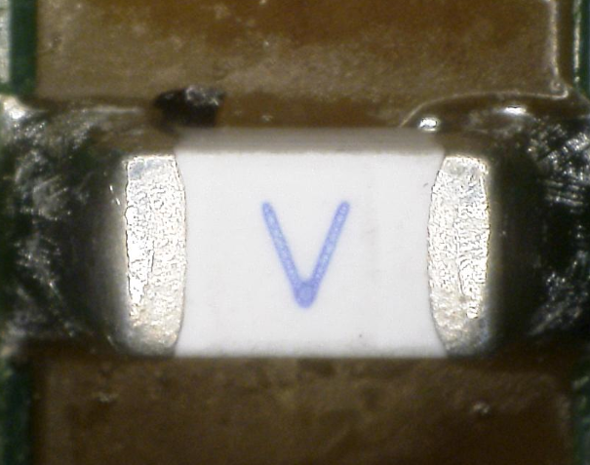
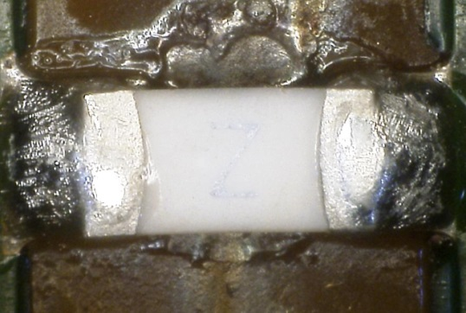
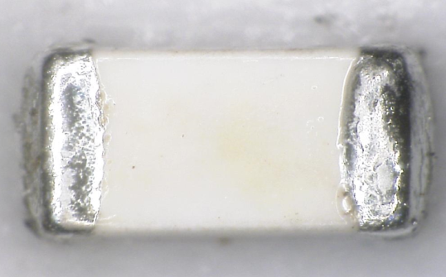
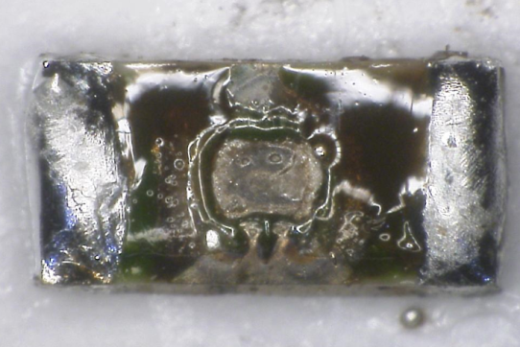
3.真正的安全
AEM结构
一般厂商的产品结构
陶瓷
陶瓷基板
端头
熔丝
覆盖层
熔丝
熔断后
正面
熔断后
正面
熔断后
反面
熔断后
反面

Slide 14

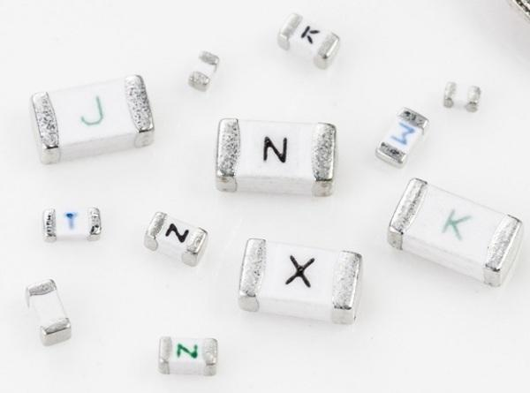
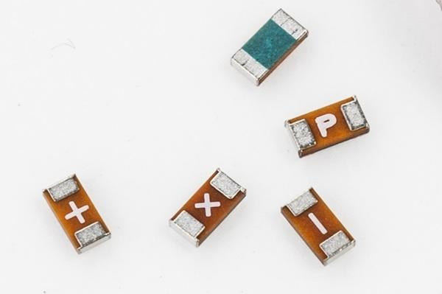
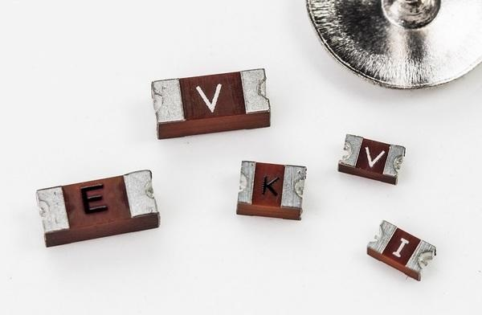
SolidMatrix
Ceramic Body
0402/0603/1206
0.5~40A
TF-FUSE
Thinfilm Tech
0402/0603
0.15~5A
——工厂地址：苏州
全球第二大片式保险丝生产基地
——片式保险丝全制程工厂
—— 正在开发 20~60A 75/125Vdc
AirMatrix
Wire-in-air Tech
1206/2410
0.5~20A

Slide 15
问题与交流？

